Slide 1
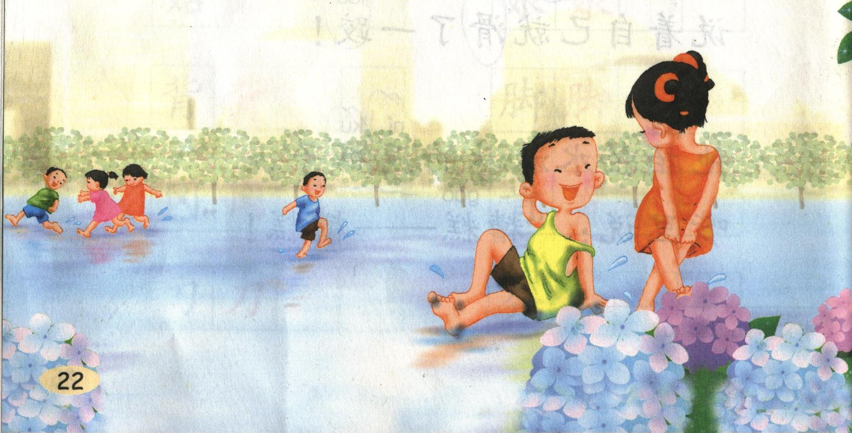
苏教版二年级语文下册
雨 后

Slide 2
yáng
广 场 上 成 了 一 片 海 洋！
水 里 一 群 赤 脚 的 孩 子，
快 乐 得 好 像 神 仙 一 样。
chì

Slide 3
cǎi
小哥哥使劲地踩着水，
把水花溅得高高。
他喊：“妹，小心，滑！”
说着自己就滑了一跤！
mèi
huá
jiāo

Slide 4
cǎi
mèi
mei
huá
jiāo
[ 踩水 妹妹 滑一跤 ]

Slide 5
kù
Shè
ní
泥 裤 射
奋 骄 傲
fèn
jiāo ào

Slide 6
奋
裤
射
泥
傲
骄

Slide 7
小妹妹撅着两条短粗的小辫儿，
紧紧地跟在泥裤子后面。
她咬着唇儿，
提着裙儿，
希望自己也摔这么痛快的一跤！

Slide 8
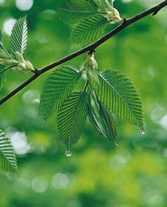
嫩绿的树梢
闪着金光，

Slide 9
水 里 一 群 赤 脚 的 孩 子，
快 乐 得 好 像 神 仙 一 样。

Slide 10
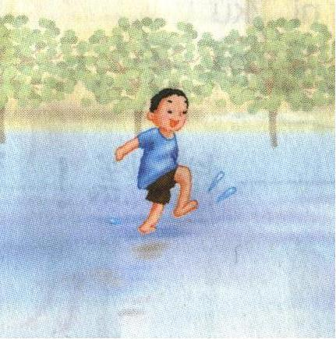
小哥哥使劲地
踩着水，
把水花儿溅得高高。

Slide 11
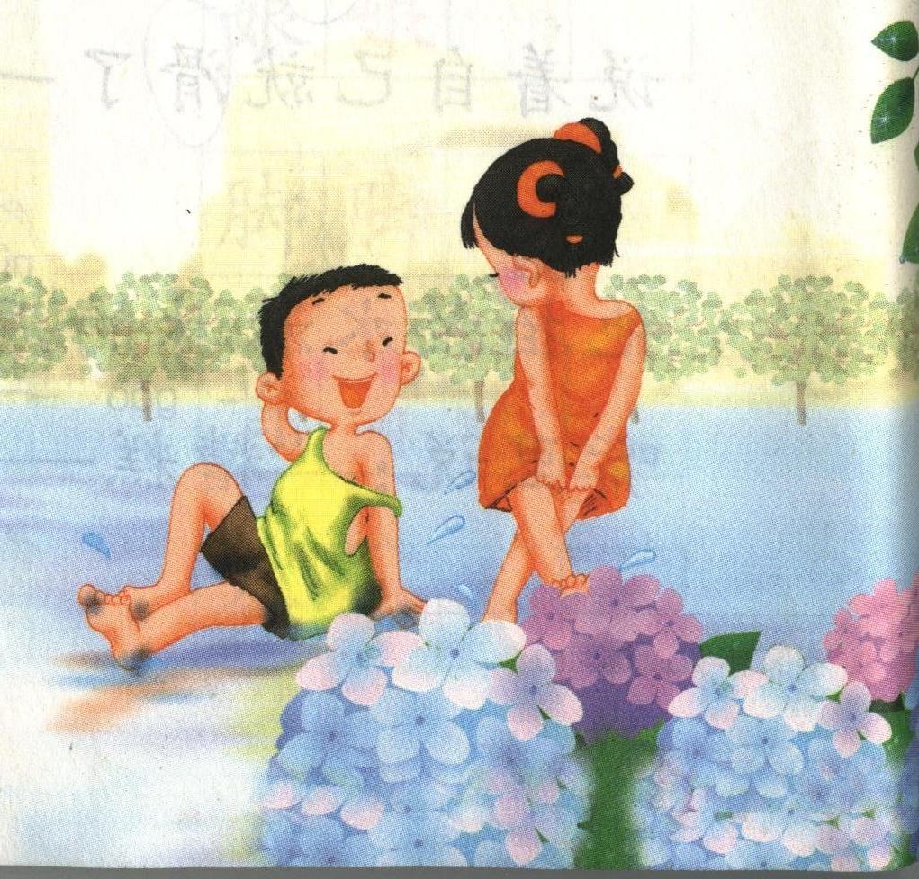
而他通红欢喜的脸上，
却迸射出兴奋和骄傲。
bèng

Slide 12
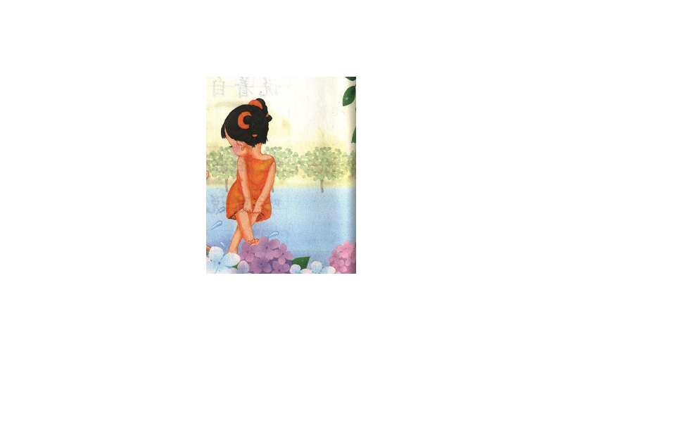
小妹妹撅着两条短粗的小辫儿，
紧紧地跟在泥裤子后面。
她咬着唇儿，
提着裙儿，
轻轻地小心地跑，
心里却希望自己
也摔这么痛快的一跤！

Slide 13
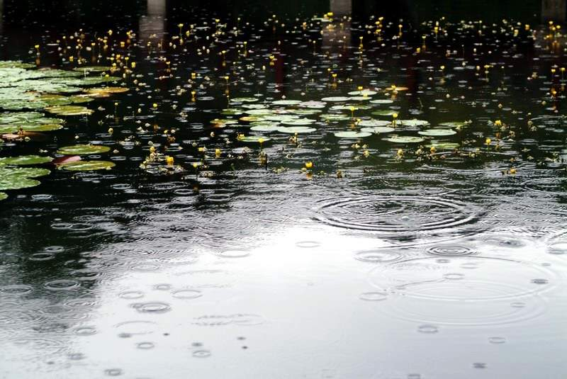

Slide 14
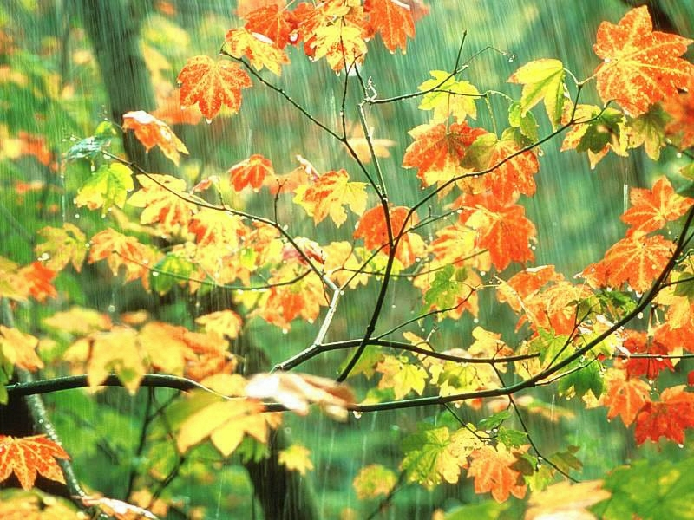

Slide 15
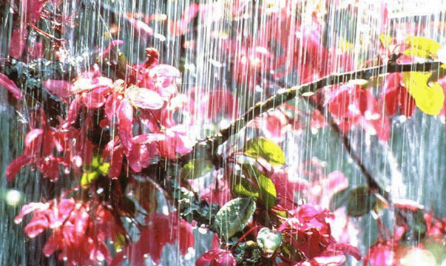

Slide 16
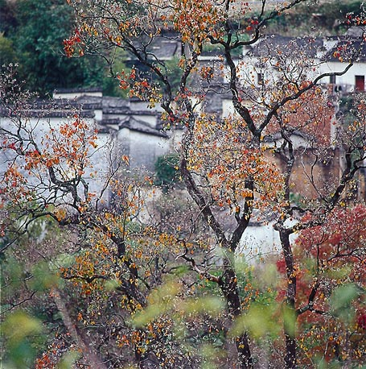

Slide 17
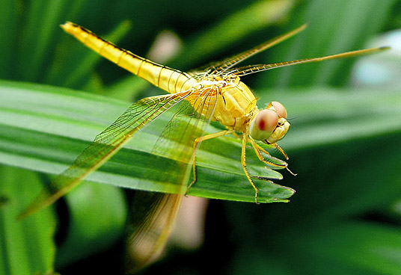

Slide 18
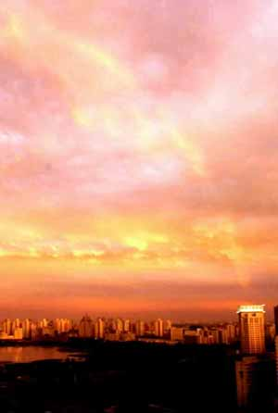

Slide 19

踩
妹
滑
洋
赤
跤
泥
裤
射
奋
骄
傲
两
唇
短
痛

Slide 20
海 洋 样
妹 两 粗 提

Slide 21
洋

Slide 22
我的快乐时光：
：
1. 我要在“我的小笔头”中记
下雨带给我的快乐！
2. 课文中有我喜欢的句子，
我会把它们都摘抄在“采蜜集”中！

